Slide 1

我型我S H O W
音乐为奥运加油

Slide 2
节目背景
《我型我秀》是集团与环球唱片合力打造，并且成长于东方卫视平台的歌唱类真人秀节目。从2004年举办至今，以其一贯坚持的音乐性、国际化、时尚感，获得市场良性的反馈和支持，先后得到莱卡、雪碧等国际品牌的商业支持，已经成为东方卫视在全国范围内比较有影响，在15－29岁受众群中具有较高忠诚度的优秀节目品牌。经过国家广电总局权威部门的论证，核定该节目的品牌价值约人民币9.4亿。
进入2008年，国家广电总局出台一系列相关规定，在坚决服从总局政策的前提下，东方卫视项目部对《我型我秀》节目品牌的内涵和外延进行了深入研究和探讨，在保留15－29岁强势收视对象群体的前提下，对节目形态和制作方法进行了新的思索，尝试运用大型歌唱类综艺栏目的播出形式，融合真人秀节目的有利元素，大胆创新，使《我型我秀》获得更为广泛的生存和发展基础。

Slide 3
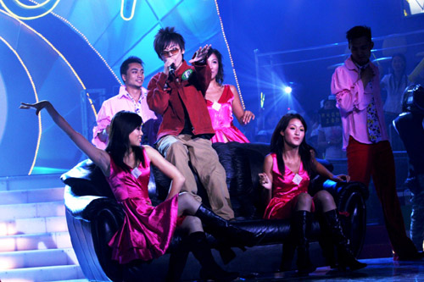
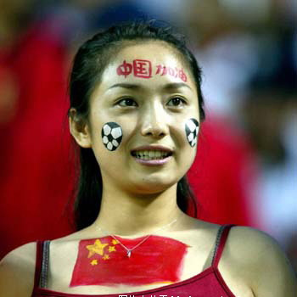
节目背景
2008年，全球的奥运年，世界的中国年。作为目前国内历史最为悠久，影响最为深远的歌唱类节目品牌，“我型我秀”将怎样继续张扬青春力量，在全世界的目光中，唱响中国年轻一代自我心声？“我型我秀”从项目立意、资源整合、群体诉求表达等各个方面将怎样得到一次跨越式的提升？
“我型我秀——音乐为奥运加油”项目，既是我们的一次主动思考，也是我们一次抓住机遇，实践多方共赢的机遇。
2008，奥运年特别企划，我型我型张扬青春时尚态度，全新升级，再次出发！

Slide 4

我型我show品牌阐述
我型我秀的品牌内涵为强调年轻人的自我主张，鼓励年轻
人执着坚持音乐梦想。
品牌定位： 年轻 活力 流行 时尚
品牌精髓： 我的音乐地盘我做主
目标受众： 18-25岁的年轻群体

Slide 5
节目主题立意和选拔目标不同
本次活动既保留了型秀品牌强烈个性的音乐元素，又与当前时事和宣传环境紧密结合，以“音乐为奥运加油”为节目主题，以“奥运加油歌”作为核心在年轻一代中掀起用音乐为奥运加油的“唱作”热潮。

Slide 6




选拔方式与以往不同
本次活动以号召四年来参与过型秀的音乐新声力量，共同参与为奥运加油的活动，争取奥运加油歌曲推广志愿者的荣誉，立足年轻族群，辐射全社会。以10大唱片公司奥运加油歌为起点，寻找最佳新声代言为外在形式，以音乐青春互动，共谱奥运心声作为活动内涵。

Slide 7
评判手段和方式不同
本次活动依托奥运背景，以专业音乐指导、民意直递加全新手机互动手段的复合方式，彻底摆脱传统选秀节目依赖短信决生死，两两PK，以淘汰为卖点的核心特质，力求依托无线互动最新科技成果，改变电视竞赛选拔类节目的新语言。
评判的方式可以分成三个部分：
权威强大的音乐三国制度
以四年来全国曾经参与过型秀节目的音乐人为奥运加油歌推广者的基础人群，依靠权威名师为依托，建立三大团队，交叉展现年轻人的个性与团结，同时利用综艺手段合理引用一线明星资源，增强节目影响力
设计高科技的多媒体互动评判手段——以选手演唱歌曲的一周下载量作为评判的标准之一。

Slide 8
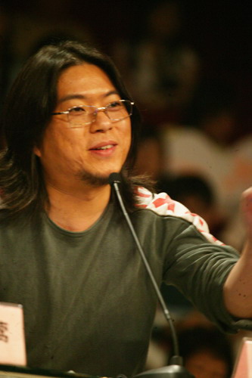
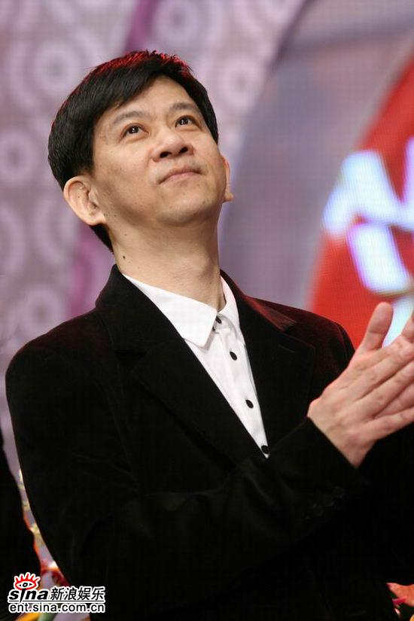
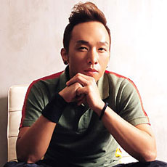
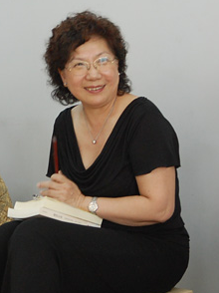
三大音乐人全程指导培训
目前已初步锁定华人中具代表性，涵盖内地港台的数位音乐人进行联系，最后组成三大名师团
高晓松：内地著名音乐词曲创作者，内地校园歌曲代表制作人
毕晓世：中国海蝶音乐音乐总监，旗下的歌手包括：“阿杜”“林俊杰”“萧萧”“陶晶莹”“金莎”“林宇中”等当红歌手
陶晓清：台湾校园民歌之母，著名广播音乐节目主持人
林利南：多利安家族掌门人，著名作词人，旗下艺人：游鸿明，邰正宵，何润东、邱泽、陈怡蓉、孙兴
黄家强：在Byoned乐队中担任歌手、贝司手、作曲、作词、编曲等职

Slide 9
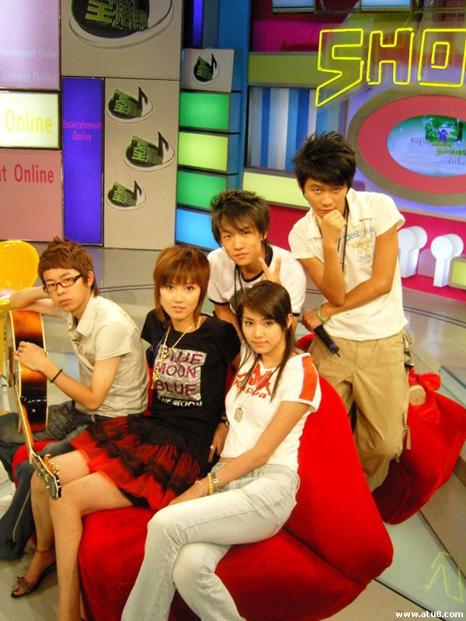

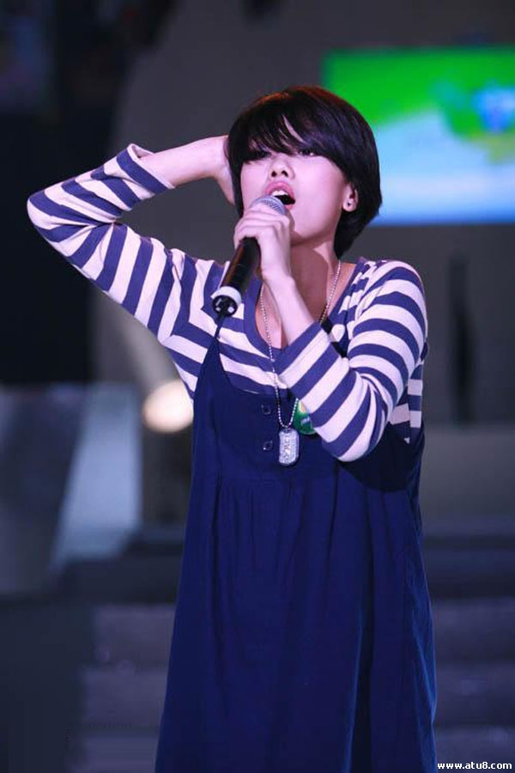
花絮节目加强真人秀部分：
根据本季节目“加油”、“奥运”两大关键词，加强节目全程中的真人秀元素。按照节目进程，可分为以下主题：
- 体现健康、积极、富有时代气息的年轻音乐人生活
- 社会各种团体自发的加油方式视频展现
- 跟踪拍摄三大名师团与学生之间专业、生活的交流
- 定期对选手进行与音乐相关的专业训练。

Slide 10
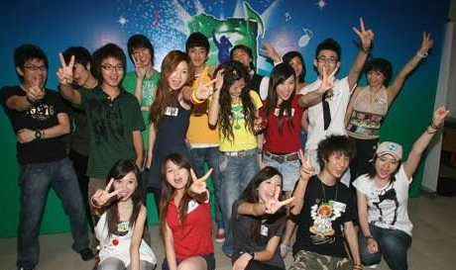
节目口号
我型我S H O W——音乐为奥运加油

Slide 11
项目进程及节目内容
（一）前期概念宣导预热阶段
1、启动新闻发布会：暂定2008年五月上旬，于上海或北京举行大型启动新闻发布会，内容包括：
A.活动新闻发布——联手赞助商以及10家唱片公司代表，公布首加油歌候选曲目，宣导2008型秀全新概念——“用音乐为奥运加油”，同时宣布今年我型我秀奥运年特别企划的节目亮点与三大名师团亮相。
B.推出整体宣传形象及口号——展示节目概念宣导宣传片及节目全新包装。

Slide 12
2、节目概念宣导片
宣传口号 “用音乐为奥运加油！”

Slide 13
3、启动网站预热——在新闻发布会现场，同步启动活动网站预热，主要内容如下
启动“为奥运加油”加油歌曲征集专区，鼓励上传展示区，前期由网友票选出优秀作品，后由唱片公司专业筛选后，网络全民公投，最后优胜者将可以作为特备曲目，进入“加油歌”候选曲库。
征集全国年轻一组为奥运加油手势与标志，欢迎视频上传，由网友票选后邀请上节目展示
随着比赛的进程，各选手阶段主题歌曲铃音下载量将作为比赛晋级阶段的主要参考值。

Slide 14
（二）活动主题歌互动
邀请一线创作人，打造一首或几首青春飞扬，展现年轻活力与动感的全新创作（或改编）歌曲，作为本次活动主题歌。
主题歌在手机彩铃下载专区、网络下载专区全国同步首发；
电视、电台播放MV征集令，邀请有型有秀的时尚一族，播客高手根据自己的方式制作主题歌MV视频上传；根据网友票选，择优在节目中播放。
此活动可以作为预热的第二波攻势，持续至赛事前段。

Slide 15
（三）配套预热节目：我型我秀全接触（录播花絮节目）
开始日期：5/5号 截止日期：8/02号
播出时间：周一至周五每天17:30到18:00
播出内容纲要
奥运加油歌曲榜单 曝光
各地为奥运加油歌友会的重点介绍
介绍奥运加油歌曲推荐榜单
全国各地个性化加油视频的展示
当全国的音乐代表进入上海后，节目中将以学生的训练与相处，同时还介绍主节目中的主题内容，与观众的互动为主。

Slide 16

节目内容重点：
播出日期：2008/05/09~2008/08/01
播出时间：每周五晚间20：30到22：00（暂定）
第一集：名师全国寻访音乐推广志愿者
第二集：棚内展示，名师筛选 30进20（男女各10位）
第三集：奥运加油歌榜单首次公布！三大名师家族成立，筛选 20进15
第四~八集：音乐三国正式对战，每周将有一位离开家族
第九~十二集：三国混战，是异军突起还是三国鼎立？
总决赛：总决赛计划在上海举办一场最专业最精致的以“用音乐为奥运加油——全国总决选”为主题的大型晚会。有最重量级的音乐界人士全程参与，有全国各界人士代表现场票选！宣布加油奥运歌曲与奥运加油标志的人气结果，最后由夺魁的学生演唱由全国观众票选出的最佳奥运加油歌曲，将晚会推向最高潮！

Slide 17
宣传计划
电视播出：
节目主播、首播平台：东方卫视节目支持
延播平台：地面频道（待定）
播出内容：预热节目、真人秀电视节目、制作花絮、
宣传片、新闻采访、随片广告

Slide 18
宣传计划
全国以及选区当地主流平面媒体全程跟踪报道、宣传合作（具体名单待定）；
国内知名门户网站——（以搜狐为主要信息发布平台）
观众手机短信投票、留言互动；
中心城市户外创意广告宣传支持；
主题杂志别册的特别设计，结合全国平面合作媒体进行捆绑发行，更为广泛有效及深入渗透的推广方式；
各个赛事阶段的各地地面宣传、路演；
选手Fans俱乐部线下活动等；
大赛的宣传将按照不同阶段设计不同的重点及方式，并使各种宣传手段形成互补互动的整合效果，实现整体效应大于单项之和的效果。

Slide 19
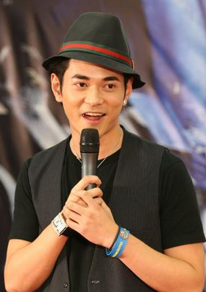
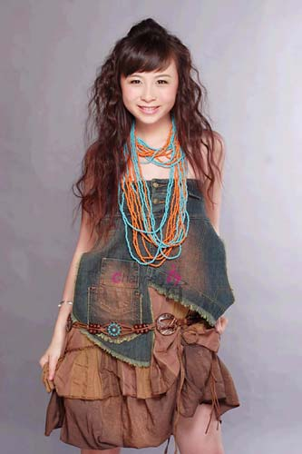
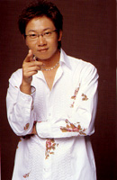
主持人选：（拟）
第一方案： 周瑾vs林海
第二方案： 周瑾vs李晨（或外聘）

Slide 20
【联合赞助】赞助方案
总价值：￥4,464万元
建议销售价：893万元

Slide 21
【联合赞助】回报权益
频道宣传（4月28日-8月1日）
1、赞助标版
形式：5秒联合赞助标版
配音： “我型我秀”由***企业联合赞助播出
位置：白天时段0600-1800；黄金时段1800-2230；次黄金时段2230-2430
次数：白天时段平均10组/天，96天，共计960组
黄金时段平均4组/天，96天，共计384组
次黄金时段平均3组/天，96天，共计288组
2、15秒企业硬广告
位置：白天时段0600-1800；黄金时段1800-2230；次黄金时段2230-2430
次数：白天时段平均5次/天，96天，共计480次
黄金时段平均2次/天，96天，共计192次
次黄金时段平均1次/天，96天，共计96次

Slide 22
【联合赞助】回报权益
配套预热节目（5月5日-8月1日）
1、插播广告：5秒联合赞助标版+15秒企业广告片
位置：广告段正四位置以内
次数：1组/期，65期，共计65组
2、片尾鸣谢： 字幕或带企业LOGO

Slide 23
【联合赞助】回报权益
1－3集节目（5月9日-5月23日）
1、插播广告：5秒联合赞助标版+15秒企业广告片
位置：广告段正四位置以内
次数： 2组/期，3期，共计12组（含重播）
2、片尾鸣谢 字幕或带企业LOGO
4－8集节目（5月30日-6月27日）
1、插播广告：5秒联合赞助标版+15秒企业广告片
位置：广告段正四位置以内
次数： 3组/期，5期，共计30组（含重播）
2、片尾鸣谢 字幕或带企业LOGO

Slide 24
【联合赞助】回报权益
9－12集节目（7月4日-7月25日）
1、插播广告：5秒联合赞助标版+15秒企业广告片
位置：广告段正四位置以内
次数： 3组/期，4期，共计24组（含重播）
2、片尾鸣谢 字幕或带企业LOGO
总决赛节目（8月1日）
1、插播广告：5秒联合赞助标版+15秒企业广告片
位置：广告段正四位置以内
次数：5组/期，1期，共计10组（含重播）
2、片尾鸣谢：字幕或带企业LOGO

Slide 25
【指定产品】赞助方案
总价值：￥3,064万元
建议销售价：613万元

Slide 26
【指定产品】赞助回报权益
加油新声榜（录播花絮节目）（5月5日-8月1）
1、5秒赞助标版
形式：标版 我型我秀**产品由***企业特别赞助（配音）
位置：节目中插
次数：周一至周五 1次/天，共计65次
2、15秒广告
形式： 15秒插播企业广告
位置：节目中插
次数：1次/天，共计65次
3、片尾鸣谢 字幕或带企业LOGO

Slide 27
【指定产品】赞助回报权益
第1－12集（5.9-7.25，每周五晚间播出）
1、5秒赞助标版
形式：标版 我型我秀**产品由***企业特别赞助（配音）
位置：节目中插
次数： 1次/集，共计24次（含重播）
2、15秒广告
形式：15秒插播企业广告
位置：节目中插
次数：1次/集，共计24次（含重播）
3、片尾鸣谢 字幕或带企业LOGO

Slide 28
【指定产品】赞助回报权益
总决赛节目（8月1日，晚间播出）
1、5秒赞助标版
形式：标版 我型我秀**产品由***企业特别赞助（配音）
位置：节目中插
次数： 2次/集，共计4次（含重播）
2、15秒广告
形式：15秒插播企业广告
位置：节目中插
次数：2次/集，共计4次（含重播）
3、片尾鸣谢 字幕或带企业LOGO

Slide 29
【指定产品】赞助回报权益
全程硬广配合（4月28日-9月2日）
播出形式：15秒广告
位置和次数：黄金时段1800-2230，2次/天；
次黄金时段2230-2430，2次/天；
白天时段0700-1800，6次/天,
天数:128天，总次数：共计1280次

Slide 30
【指定产品】赞助回报权益
软性报道和线下推广（4月28日-8月1日）
1、与企业配合设计我型我秀推广行为，在节目中酌情安排企业形象或产品的露出。
2、可授权企业在线下以我型我秀的名义开展贴海报、用音乐为奥运加油路演等推广活动，活动方式需报东方卫视广告部备案审批，与主办方活动的主题保持一致。

Slide 31
谢 谢！

